Slide 1


개발 환경 세팅
컴퓨터공학과 학술동아리 코드
IntelliJ, JDK, Git 설치
신동욱

Slide 2
목차
JDK 설치
인텔리제이 설치
Git 설치

Slide 3

JDK
https://drive.google.com/file/d/1q4LoBwQI97fuIclVIilHITV-S1GUNiKY/view
JDK 17을 사용하는 이유: 나중에 배울 Spring이 JDK 17 미만 버전을 지원하지 않음

Slide 4
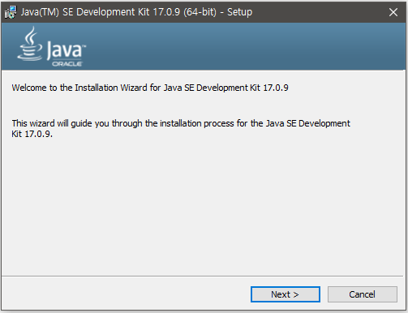
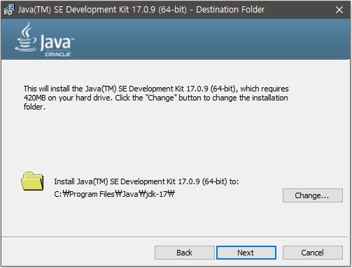

JDK

Slide 5
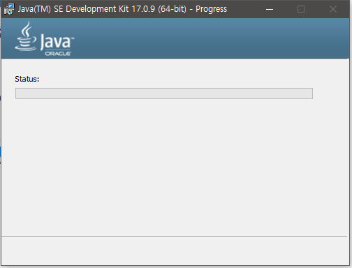
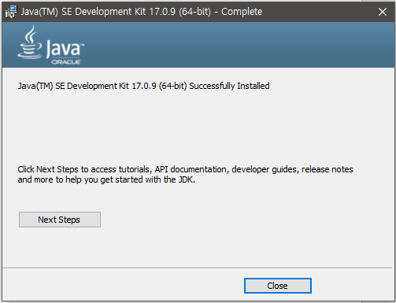

JDK

Slide 6


IntelliJ
https://www.jetbrains.com/ko-kr/idea/download/?section=windows

Slide 7
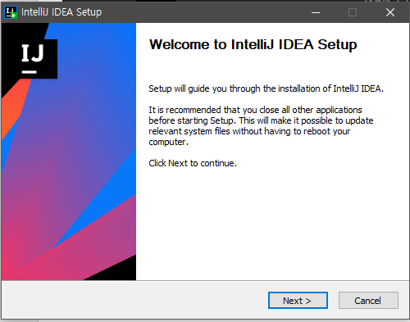
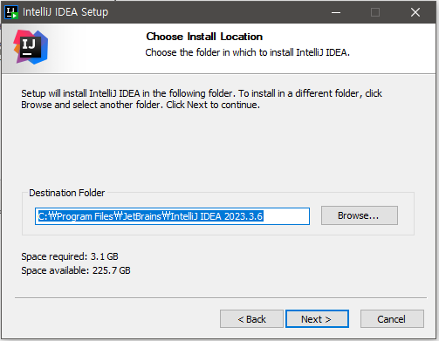
IntelliJ

Slide 8
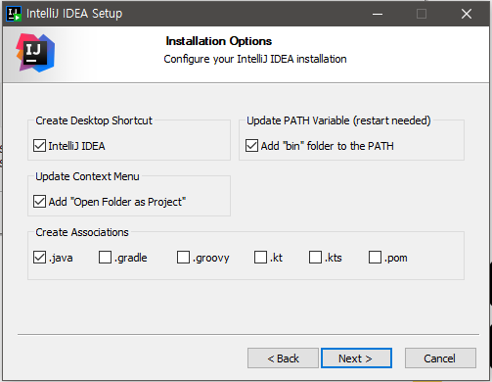





IntelliJ

Slide 9
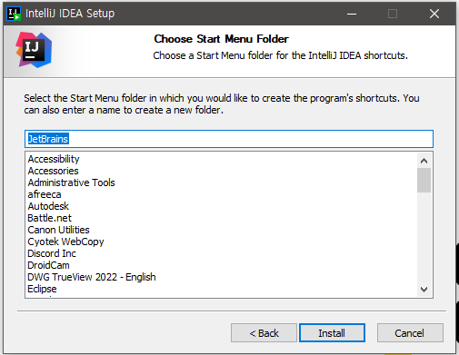
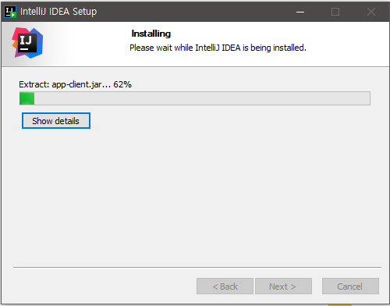
IntelliJ

Slide 10


IntelliJ

Slide 11
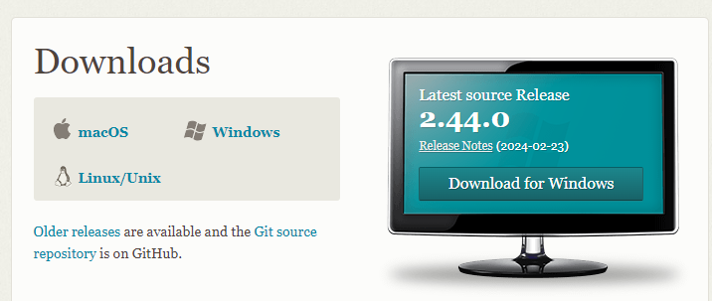
Git
https://git-scm.com/download/

Slide 12


Git

Slide 13
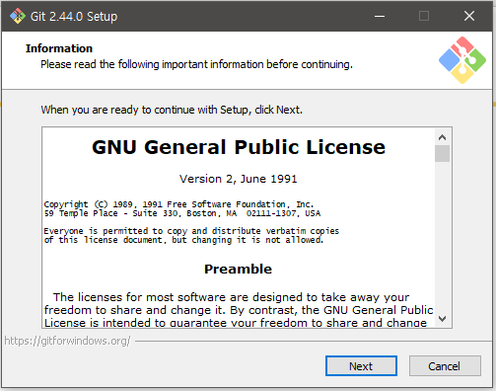
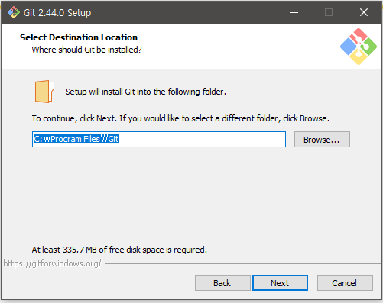
Git

Slide 14
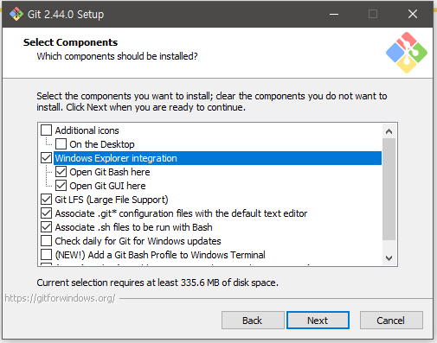
Git
기본값 그대로

Slide 15
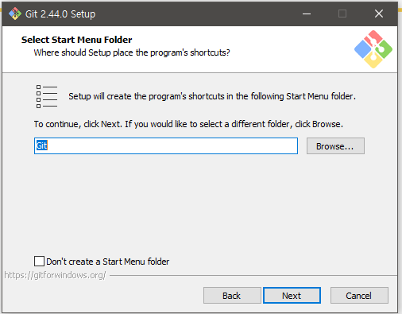
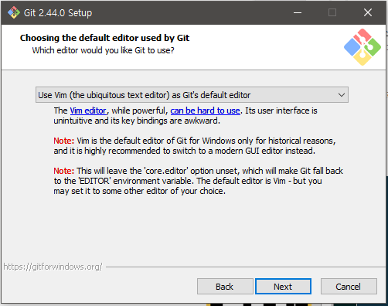

Git

Slide 16
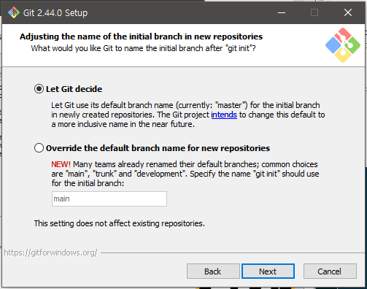
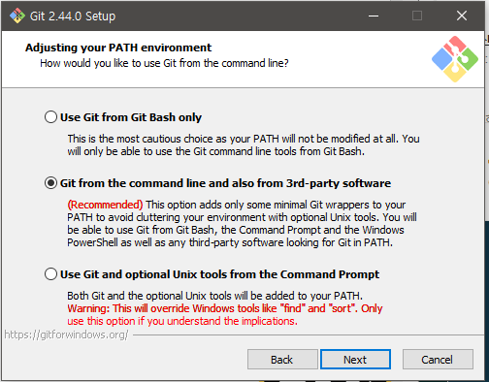
Git

Slide 17
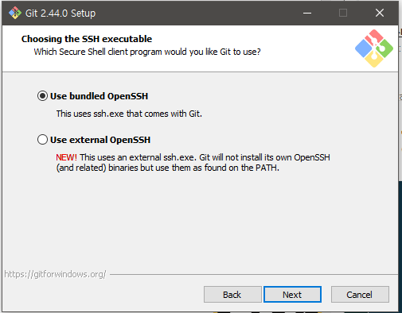
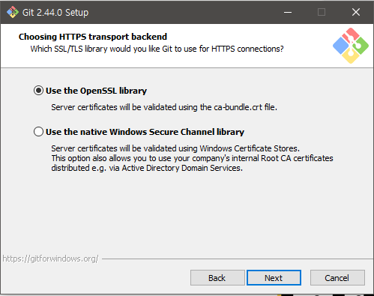

Git

Slide 18
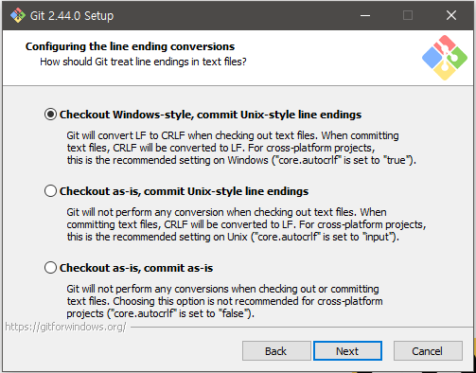
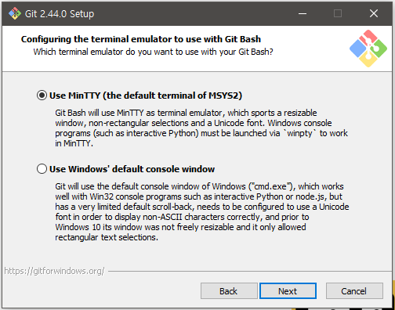
Git

Slide 19
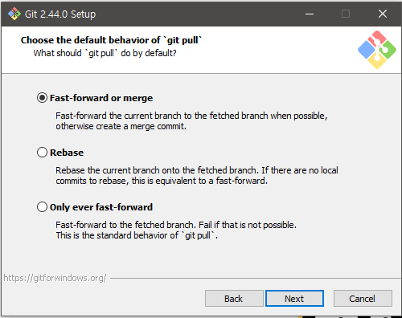
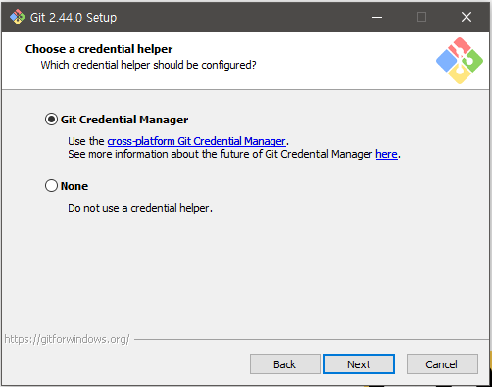

Git

Slide 20
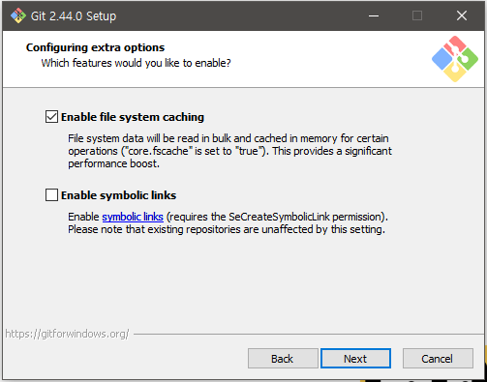
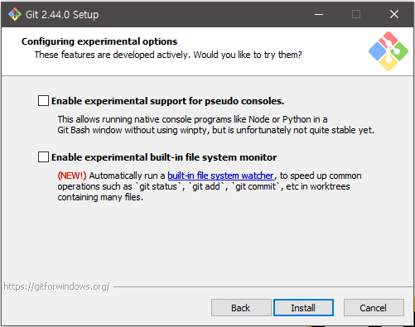
Git

Slide 21
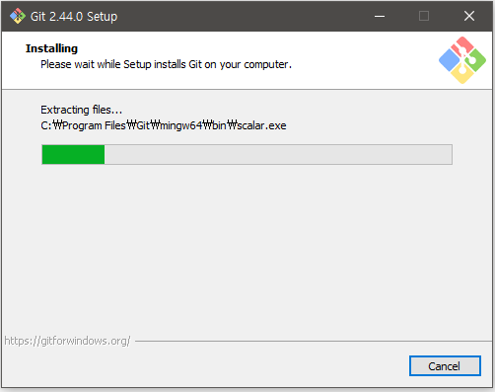
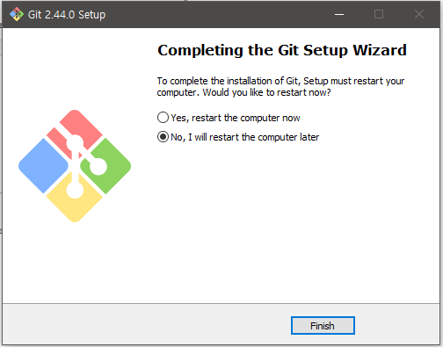

Git

